Slide 1
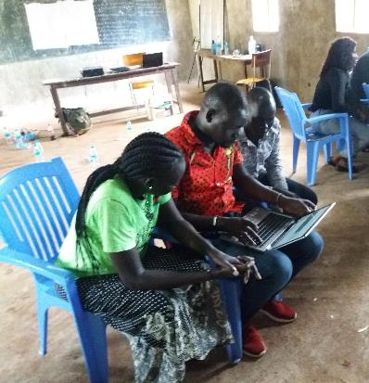
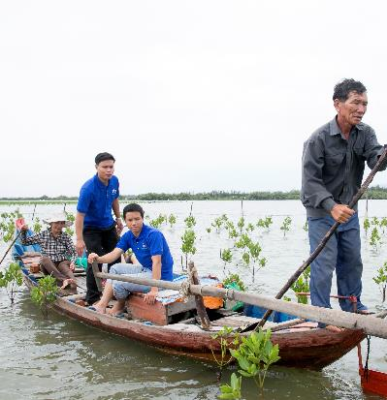
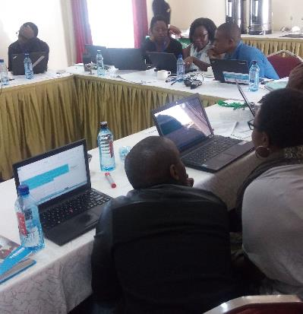
Capacitación sobre la Herramienta de Gestión Ambiental (HGA)
Environmental Stewardship Tool (EST)
Por favor, silencien los micrófonos
Notes:
Por favor, adapte esta presentación a sus necesidades de formación

Slide 2
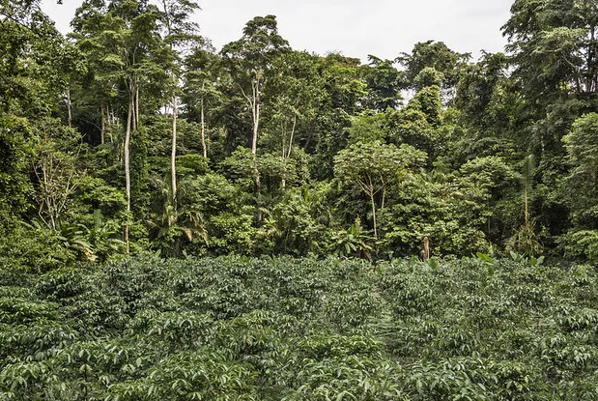
Introducciones de organización
apagado
Problemas técnicos
Preguntas: usen el chat para hacer preguntas.
Se compartirá más tarde
Preséntese y presente su papel en el chat
Notes:
Esta es una diapositiva opcional en caso de que esté realizando una capacitación en línea

Slide 3
¿Por qué estamos aquí?
Aunque los problemas ambientales afectan a personas de todo el mundo, los pobres tienden a ser los más afectados por las consecuencias locales de la degradación ambiental, porque a menudo dependen más de los recursos naturales para su subsistencia y viven en zonas susceptibles de degradación ambiental (Justicia ambiental).
Los más pobres también se ven desproporcionadamente afectados por el cambio climático como consecuencia de sus vulnerabilidades inherentes, sus altos índices de exposición a los peligros naturales y su marginación socioeconómica.
Existe una relación directa entre la degradación del medio ambiente y el cambio climático, ya que la forma en que tratamos nuestro entorno natural es un factor muy importante en el cambio climático inducido por el hombre.
¡Todo lo que hacemos repercute en el medio ambiente!

Slide 4
Objetivos de la capacitación
Al final de la sesión, los participantes comprenderán:
Por qué promovemos la gestión ambiental en los programas humanitarios, de recuperación y rehabilitación
Qué pretende hacer la Herramienta de Gestión Ambiental
Cuándo utilizar la herramienta
Quién debe utilizar la herramienta
Cómo utilizar la herramienta
Práctica en un escenario real
Informe sobre la experiencia y preguntas...

Slide 5
¿Qué es la gestión ambiental?
Notes:
Pregunta a los participantes: Ponga sus comentarios en el chat o reactive el sonido y comparta

Slide 6
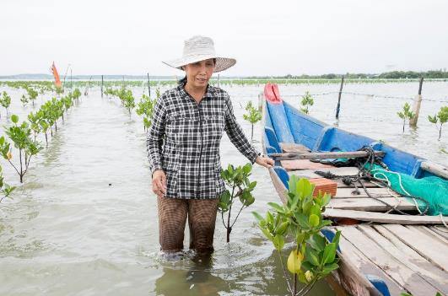
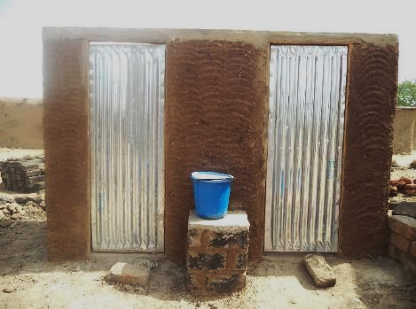
¿Qué es la gestión ambiental?
El uso y la gestión sostenibles de los recursos, las actividades activas de restauración y las acciones que redundan en la adaptación positiva de las comunidades vulnerables
Restablecimiento de las plantaciones de manglares en el centro de Vietnam. Los manglares sirvieron tanto para restaurar las poblaciones de peces como para actuar de barrera natural contra las tormentas y las oleadas de tormenta, protegiendo los bienes de la comunidad
El uso de materiales locales para la construcción de letrinas durante la respuesta humanitaria en Camerún reduce la amenaza de deforestación.
Notes:
Explique que la buena gestión ambiental se puede practicar en cualquier contexto, desde la emergencia y la recuperación hasta el desarrollo a largo plazo: esta herramienta fue diseñada para ser aplicada a todos esos contextos. El ejemplo de Vietnam muestra cómo se puede hacer el bien a las personas y al planeta con resultados ambientales: modelo regenerativo. El ejemplo de Camerún muestra cómo podemos "no hacer daño"

Slide 7
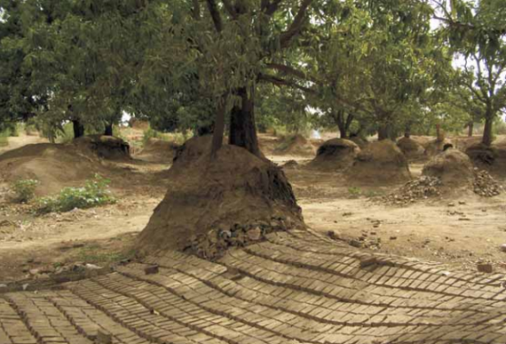
¿Por qué la gestión ambiental?
Como profesionales:
Los problemas ambientales pueden ser factores subyacentes que contribuyen a las crisis a corto y largo plazo.
Las intervenciones humanitarias y de desarrollo también pueden tener efectos negativos sobre el medio ambiente, exacerbar los problemas ambientales subyacentes y agravar el riesgo y la vulnerabilidad.
Como agencias católicas:
Cuidado de la creación: la gestión es un principio de la Doctrina Social Católica. Llamada a responder al “grito de la tierra y al grito de los pobres” (Laudato Si).
Justificación - Caso de negocio:
Aumento de la diligencia debida de los donantes en materia de medio ambiente.
Cumplimiento y acreditación, por ejemplo, la Norma Humanitaria Esencial, la Carta sobre el Clima y el Medio Ambiente...
La producción de ladrillos destruye un manglar - Nyala, Sudán (PNUMA 2008)
Notes:
Destrucción de medios de subsistencia y deforestación debido a la producción de ladrillos para las operaciones humanitarias en Darfur. Pozos secos debido a la perforación excesiva por parte de organizaciones humanitarias en Afganistán. Destrucción de los medios de subsistencia porque se suministraron demasiados barcos pesqueros a Sri Lanka después del tsunami, lo que provocó el agotamiento de las poblaciones de peces. El incumplimiento de las normas de tratamiento de residuos provocó la contaminación ambiental en Haití y el mayor brote de cólera de la historia reciente. Estos ejemplos ilustran cómo los actores humanitarios y de mantenimiento de la paz, al no tener en cuenta las cuestiones ambientales, están frustrando su propósito de salvar vidas y preservar y restaurar los medios de subsistencia de las personas

Slide 8
Ejercicio de reflexión En grupos pequeños debatirán:
Piense en proyectos/actividades anteriores que puedan haber tenido consecuencias negativas para el medio ambiente
¿Cuáles fueron?
¿Qué se hizo al respecto?
Comentarios
Notes:
Ejercicio opcional –

Slide 9
Esta herramienta es para usted si...
¿Quiere asegurarse de que minimice o mitigue cualquier riesgo potencial para el entorno natural como resultado de sus intervenciones?
¿Se pregunta cómo podemos (como sector) ser mejores gestores del medio ambiente, no solo cosechando resultados ambientales, sino dejando el planeta en un lugar mejor para las generaciones futuras?
¿Quiere reducir la huella de carbono de sus operaciones?
¿Quiere asegurarse de proteger de los efectos del cambio climático a las personas que viven en zonas de riesgo?
Notes:
Esperamos que a lo largo de este debate, se habrán dado cuenta de que, si no tenemos en cuenta las implicaciones de nuestro trabajo sobre el medio ambiente natural, podemos hacer daño a largo plazo, lo que es especialmente importante para los trabajadores humanitarios que piensan y operan en una línea de tiempo más inmediata. Así que....

Slide 10
Herramienta de Gestión Ambiental (HGA)
Finalizada en mayo de 2019, desarrollada por el grupo interinstitucional RRD/Resiliencia de Caritas (CRS, CAFOD, Caritas Australia, Trocaire)
3 rondas de revisión por más de 30 puntos focales de agencias de CI. para RRD, seguridad alimentaria/medios de vida, protección, refugio/asentamientos humanos, agua, saneamiento e higiene, así como gestores de proyectos, directores de programas y personal de MEAL
Pruebas piloto en 6 países (Australia, RDC, Ruanda, Kenia, India, Indonesia).
Aplicable tanto a intervenciones humanitarias como de desarrollo
Está es la versión 2.0

Slide 11
La Herramienta de Gestión Ambiental (HGA) - ¿Qué es?
Una herramienta Excel Registro de riesgos que nos permite considerar las amenazas para el medio ambiente derivadas de nuestras actividades en un contexto específico. Registra el nivel de “riesgo” que puede tener cada uno de estos impactos (bajo, medio y alto)
Proporciona orientación específica para cada sector sobre cómo las actividades del programa pueden mitigar el riesgo identificado: RRD, seguridad alimentaria/medios de vida, refugio/asentamientos humanos, agua, saneamiento e higiene, mercados y PTM, operaciones y programación segura y digna
La herramienta debe utilizarse para facilitar una conversación con el equipo de diseño del proyecto y los socios sobre los posibles impactos ambientales negativos y las estrategias para abordarlos.
Adecuada para generalistas pero mejorada si es aplicada por personal/socios con conocimientos técnicos (especialmente para refugio y agua, saneamiento e higiene).
Notes:
Debido a nuestro sólido modelo de asociación en la familia Caritas, creemos en el co-diseño de proyectos con nuestros socios y en el apoyo a su capacidad, en ese sentido, esta herramienta realmente te ayuda a explorar el tema con tus socios y el equipo de diseño.

Slide 12
Limitaciones de la HGA:
No es una EIA (evaluación del impacto ambiental), pero puede ser un precursor del proceso de EIA.
Se trata de una herramienta interna de diligencia debida para la gestión del riesgo ambiental y siempre hay que respetar la legislación ambiental nacional.
La HGA no da respuestas correctas o incorrectas, pero sí indica qué cuestiones hay que seguir considerando/mitigando.
No recomendamos hacerlo directamente con las comunidades. En el paquete de capacitación (que se encuentra en el sitio EFOM de CRS) se ofrece orientación sobre cómo involucrar a las comunidades.
Notes:
Muchos donantes han aceptado esta herramienta, pero algunos tienen sus propias herramientas / diligencia debida: tendrá que comprender lo que necesita el donante específico.

Slide 13
HGA: ¿Quién la utiliza y cuándo?
En general, el equipo de diseño lo utiliza durante la fase de diseño, una vez que se ha redactado el Marco lógico y plano de actividades del proyecto.
Debe tener un proyecto concreto (nota de concepto borrador/ Marco lógico....) con el que esté trabajando para aplicar esta herramienta.
El equipo de diseño del programa puede incluir, entre otros, personal de la agencia/socio (posiblemente representantes del gobierno, miembros de la comunidad) o cualquier otra persona involucrada en el diseño de la intervención.
Tiempo estimado: Entre 1,5 y 3 horas en función del contexto, la complejidad y el tamaño del programa.

Slide 14
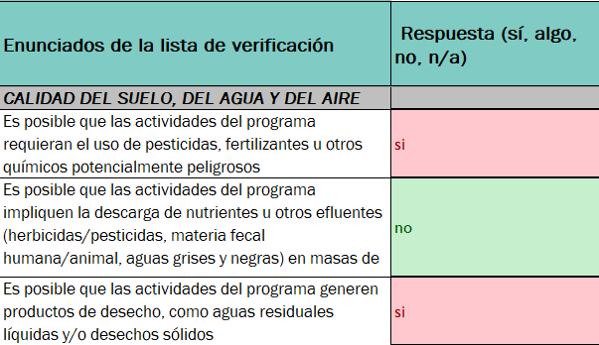
Familiarizarse con la herramienta...
Tómese un tiempo para familiarizarse con la herramienta, céntrese en examinar únicamente:
Identificación de riesgos (Nivel 1)
Perfil de riesgos (Nivel 2)
Registro final de riesgos y medidas de mitigación/regeneración (Nivel 3)
Notes:
Las declaraciones en el nivel 1 se elaboran como riesgos potenciales que pueden resultar de la intervención, ya que estamos tratando de detectar posibles riesgos. Si existe la posibilidad, por pequeña que sea, de que pueda tener un impacto negativo, por favor, señale un poco. Si la declaración no tiene relación con lo que estás tratando de hacer, puedes poner N/A

Slide 15
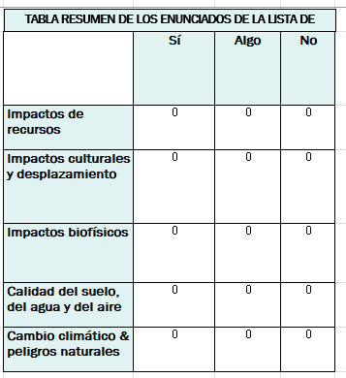
Categorías de impactos (Nivel 1)
Impactos sobre los recursos
Impactos culturales y de desplazamiento
Impactos biofísicos
Impactos sobre la calidad del suelo, del agua y del aire
Impactos del cambio climático y peligros naturales

Slide 16
Nivel 2: Perfil y clasificación de riesgos
Aquí es donde se elabora la declaración de riesgo (con el equipo de diseño)
Definiciones de clasificación de impacto
Alto: interrupción completa para la mayoría de las personas en la zona del programa
Medio: problemas significativos para aproximadamente el 50% de las personas en la zona del programa
Bajo: problemas de moderados a menores para el 25% o menos de las personas en la zona del programa
Definiciones de clasificación de probabilidad
Alta: 75% o más probable que suceda
Media: 26 - 74% de probabilidades que suceda
Baja: 25% o menos probable que suceda
El Nivel 2 le dará una clasificación de riesgo
Notes:
Una vez que haya elaborado su declaración de riesgos en el nivel 2, tendrá la oportunidad de reflexionar sobre el impacto y la probabilidad. Por supuesto, estas son decisiones subjetivas, pero en las discusiones con el equipo de diseño del proyecto se puede intentar llegar a un consenso.
Por ejemplo: su declaración de riesgo podría ser: El riego para un proyecto agrícola puede agotar la disponibilidad de agua para los asentamientos vecinos y los usuarios río abajo. El impacto sería alto, pero las probabilidades pueden ser medias/bajas debido a la escala del proyecto.

Slide 17
Número de la celda de Excel | Enunciado de la lista de verificación Nivel 1 | Explicación resumida | Ejemplo de declaraciones de riesgos Nivel 2
A8 | Es probable que las actividades del programa afecten negativamente a los usuarios de aguas abajo de los recursos, especialmente las aguas superficiales y subterráneas. | Las actividades del programa que requieran un uso significativo de un recurso pueden afectar a los usuarios de la fuente "aguas abajo". Por ejemplo, un proyecto agrícola intensivo extrae aguas subterráneas a un ritmo elevado y puede reducir la disponibilidad de agua para otros usuarios de la cuenca | El uso excesivo y no regulado del agua para el riego extrae aguas subterráneas a un ritmo elevado, lo que deja a otros agricultores aguas abajo incapaces de regar sus cultivos (este es un riesgo importante que hay que tener en cuenta en los proyectos que promueven la producción de cultivos comerciales)
A24 | Es probable que las actividades del programa construyan estructuras propuestas dentro de los 50 metros de una costa (por ejemplo, lago, río o mar). | Es fundamental asegurarse de que se dé la distancia adecuada en relación con las obras de construcción. Cincuenta metros es un estándar común, sin embargo las regulaciones locales pueden tener mejor información dadas las condiciones sobre el terreno | La construcción de refugios, junto con la colocación de canales de riego, tendrá lugar en una zona que experimenta mareas estacionales y podría crear riesgo de inundación
A38 | Es probable que las actividades del programa o las operaciones relacionadas tengan consecuencias negativas adicionales en el ambiente natural y aumenten las emisiones de GEI, contribuyendo al cambio climático (a largo plazo). | Todo lo que hacemos tiene una huella de carbono. Por supuesto, parte de ella es insignificante, pero debemos tenerla en cuenta sobre todo en lo que respecta al impacto de nuestras operaciones, ya sea directa o indirectamente, a través de la liberación de gases de efecto invernadero (dióxido de carbono, metano, óxido nitroso, hidrofluorocarbonos, perfluorocarbonos y hexafluoruro de azufre). | Los generadores diésel utilizados como fuente de energía en los campos de refugiados provocarán un aumento de las emisiones de gases de efecto invernadero, además de costos elevados
Notes:
Estos son ejemplos de la «hoja de apoyo» que desglosa las declaraciones del nivel 1 y ofrece ejemplos de posibles evaluaciones de riesgos La hoja de apoyo se encuentra con los demás recursos del paquete de formación en el sitio web de CRS EFOM

Slide 18
Registro de riesgos y mitigación (Nivel 3)
Tabla de mitigación de riesgos (producto final) que se incorporará al diseño final / actividades / plan de trabajo
Migra automáticamente desde el nivel 2
¡¡¡¡¡Priorice lo que es rojo y amarillo!!!!!
Integre los resultados / medidas de mitigación identificados en el Nivel 3 en los planes/ MEAL/presupuesto del proyecto.
Notes:
Su producto final y lo que reintegrará en el proyecto y comunicará a los donantes es el resultado del nivel 3. A continuación, lo añadirá al diseño final del proyecto. Planes y presupuesto de MEAL. Si no tiene ninguna medida de mitigación existente ya planificada, seleccione "ninguna" en la intensidad de la medida de mitigación. Esto dejará la clasificación de riesgo neto en blanco, lo que significa que mantendrá la clasificación de riesgo del Nivel 2.
Si ya tiene algunas ideas de mitigaciones (como seguir los estándares de SPHERE, etc.), debe seleccionar la fuerza de la medida (fuerte, media, débil). Esto le dará la clasificación de riesgo neto y debe idear medidas de mitigación para cualquier riesgo que tenga una clasificación de riesgo neto que sea amarilla o roja.

Slide 19
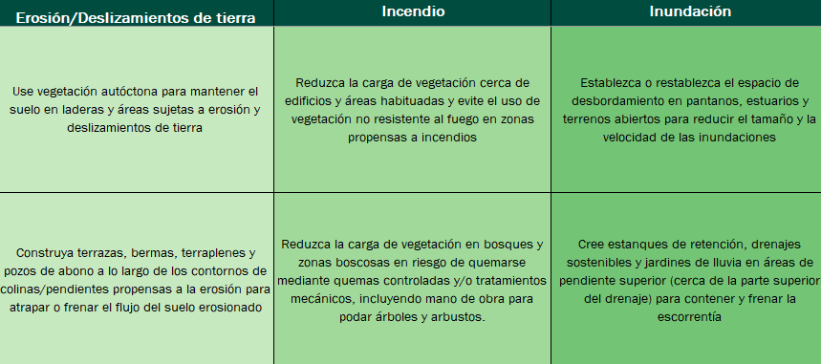
Orientación del sector
Orientación sobre la incorporación de la gestión ambiental en sectores temáticos específicos, que incluyen:
ECO-RRD
Medios de vida/Seguridad alimentaria (ACC)
Refugio y asentamientos
Agua, saneamiento e higiene
Mercados y PTM
Operaciones
Programación segura y digna
Notes:
Se trata de directrices generales para las diferentes áreas temáticas. Todas las directrices deben adaptarse a las realidades locales. La herramienta no es prescriptiva, pero ofrece un menú de opciones y orientación para ayudar a elaborar las medidas de mitigación y/o regenerativas. La herramienta no te da lo que está bien o mal, ya que todo depende del contexto, la capacidad del socio, el presupuesto... En este punto sería ideal abrir el excel y mostrar a los participantes de qué se trata. O anímelos a abrirlo mientras pasa por las diapositivas de nivel 1, 2 y 3

Slide 20
Consejos para aplicar la herramienta:
Algunas de las declaraciones del Nivel 1 pueden parecer similares. Nuestros expertos técnicos la han diseñado para sondear desde distintos ángulos. Si el mismo riesgo aparece a través de diferentes preguntas en el Nivel 1, es señal de que hay un riesgo importante que mitigar.
Está bien tener la misma declaración de riesgo en el nivel 2 para diferentes preguntas y la misma medida de mitigación en el nivel 3 para ese riesgo específico. Lo importante es mitigar ese riesgo. Puede haber más de una medida de mitigación por riesgo.
No es necesario plantear medidas de mitigación en el nivel 3 si la clasificación del riesgo es baja (VERDE), priorice siempre las banderas rojas y luego la naranja (clasificación neta del riesgo)
Dado que se trata de informar la conversación con el equipo de diseño y de concientizar sobre el proceso, intente no hacerlo solo. El proceso es tan importante como el resultado. Dedique mucho tiempo cuando lo haga con sus socios.

Slide 21
Consejos para aplicar la herramienta:
Es ideal cuando las actividades interactúan con el entorno, pero también puede ayudar a detectar problemas operativos.
Aunque la herramienta está diseñada para funcionar como un registro de riesgos, también se puede ir más allá (sin causar daños) en el Nivel 3 considerando prácticas regenerativas, como soluciones basadas en la naturaleza.
Las medidas de mitigación identificadas deben integrarse en las actividades del proyecto, los planes MEAL y el presupuesto. Similar a cualquier matriz de riesgos.
Debe comunicar los resultados a las partes interesadas del proyecto (equipo de diseño) y, potencialmente, a los donantes. Ya sea como parte de la matriz de riesgos habitual / como un resultado propio acompañado de una breve descripción de los riesgos identificados y las medidas de mitigación relacionadas.
Notes:
Consejo técnico final: intenta no eliminar celdas. Si necesita reutilizar el HGA para otro proyecto, abra otro libro de Excel

Slide 22
Ejercicio: Aplicación de la HGA a un caso real:
En sus grupos de programa, aplique la herramienta a un proyecto real con el que esté familiarizado (proyecto existente o nuevo):
Seleccione previamente un proyecto para analizarlo
Compruebe que todos los miembros del grupo conozcan el proyecto: proporcione una breve introducción a los que no lo conozcan, comparta el marco lógico, las actividades... Dedique 10 minutos a poner a todos de acuerdo.
En sus grupos, elijan a una persona para compartir la pantalla.
Abra el Excel
Trabajen juntos para aplicar la HGA y analizar el proyecto.
Notes:
Recomendamos encarecidamente aplicar la herramienta a un proyecto real Dé a las personas al menos 2 horas para aplicar la herramienta Puedes hacer un entrenamiento de 5 horas: - 1 hora para presentar esta presentación (mínimo) - 2 horas para aplicar la herramienta - Al menos 1 hora para informar. Alternativamente, puede hacer la presentación por la mañana, la aplicación de la herramienta en el tiempo libre de las personas por la tarde y regresar para el informe al día siguiente. Organízalo como mejor te parezca

Slide 23
Informe
¿Cómo fue el ejercicio? Comparta el proceso
Proporcione al menos 1 ejemplo de un riesgo y la medida de mitigación relacionada
¿Cree que utilizará la herramienta en su trabajo?
¿Qué dificultades concretas ve en la aplicación de la HGA en su trabajo?
Notes:
Ajuste las sesiones de discusión según sea necesario

Slide 24
Aprender de la aplicación de la HGA:
En realidad, se trata de informar las conversaciones con el personal y los socios.
La aplicación de la herramienta puede sacar a la luz importantes necesidades de refuerzo de la capacidad.
A veces puede parecer que los riesgos se repiten, lo cual es señal de que se trata de un riesgo importante que hay que tener en cuenta.
Incorpore medidas de mitigación en los planes y el seguimiento del proyecto (MEAL). Puede utilizarse como parte de la reflexión y el seguimiento del proyecto.
Las actividades que interactúan con el entorno natural (agua, saneamiento e higiene, refugio y asentamientos, medios de vida, seguridad alimentaria...), parecen beneficiarse más del proceso.
Considerar medidas de mitigación que sean realistas dentro del contexto, las capacidades y los recursos. No tiene sentido poner algo que no se puede hacer.
Notes:
Hemos constatado que, para algunos socios, este proceso ha contribuido a informar sus planes de refuerzo de capacidades.

Slide 25
Aprendizaje continuo:
No olvide tener en cuenta los impactos operativos, por ejemplo, los que contribuyen a las emisiones de GEI, como el uso de generadores (Declaración de Nivel 1 A39).
No lo haga solo: trabajar con compañeros/socios es una buena forma de concientizarlos sobre estos temas. Aumenta la concientización: “revelador”
Mejora la calidad del programa y puede utilizarse para la “diligencia debida” con los donantes: demuestra que se ha tenido en cuenta el medio ambiente. Y lo que es más importante, ¡se trata de programar bien!
Los resultados del Nivel 3 le ayudan a articular las medidas que está poniendo en marcha para mitigar los riesgos: hay implicancias presupuestarias.
¡Adapte esta herramienta a sus necesidades!

Slide 26
Consejos para después de aplicar la herramienta:
¿Ha integrado los resultados (Nivel 3) de la HGA en el diseño y el plan MEAL de su proyecto y ha ajustado las actividades según corresponda?
¿Ha incluido los riesgos ambientales identificados mediante la HGA en la matriz general de riesgos de su proyecto? Si corresponde, puede considerar la posibilidad de informar a los donantes sobre este proceso.
¿Ha identificado roles/funciones específicas para la aplicación de las medidas?
¿Ha identificado claramente las medidas y los plazos? ¿Son realistas? ¿Son viables dentro del presupuesto / los plazos?
¿Ha participado el personal del proyecto y de los socios en la aplicación de la HGA? ¿Son conscientes de los resultados (nivel 3)?
¿Ha incluido en el presupuesto del proyecto los costos relacionados con las medidas de mitigación identificadas?
Si es necesaria más capacitación para los socios, ¿la ha incluido en el calendario de actividades y el presupuesto del proyecto?
¿Ha compartido/validado los resultados con las comunidades? Si corresponde, puede utilizar para hacerlo la guía “HGA para las comunidades".
Si es conveniente, considere la posibilidad de aplicar esta herramienta en la línea de base/media/final para hacer un seguimiento de las medidas, pero también para identificar riesgos emergentes adicionales.
Notes:
Estos se encuentran en la pestaña 'guía' de la herramienta Si vuelve a utilizar la herramienta, comience con una nueva hoja.

Slide 27
Recursos para apoyar la aplicación de la HGA
https://efom.crs.org/environmental-stewardship-tool/
Excel de la HGA
Presentación para ayudar a formar a otros
Breve descripción de la herramienta para compartir con socios/donantes
Hoja de apoyo: desglosar los enunciados de la lista de verificación
Hoja de apoyo de la HGA “dirigida a la comunidad”
La traducción de la versión 2 estará disponible en francés, español y árabe
El sitio de EFOM de CRS contiene la herramienta y todos los recursos
Notes:
https://efom.crs.org/environmental-stewardship-tool/

Slide 28
Gracias

